Slide 2
Plan du cours
Installation d’un poste de travail
Installation de logiciels sous Windows 10.
Survol des principaux logiciels de services.
Évaluation
Qualité logiciel

Slide 3
Installation d’un poste de travail
Microsoft offre quelques options pour réinitialiser un ordinateur
Il y a trois options
Réinitialisation de cet ordinateur, Recommencer à zéro et Clean Install
Reset this PC, Fresh Start and Clean Install
« Réinitialisation de cet ordinateur » remet l’ordinateur dans son état d’origine via une partition de récupération en offrant deux options
Garder mes fichiers : Supprime les applis et les paramètres, mais garde les fichiers personnels
Supprime tout : Comme indiquer enlève tout ce qui n’est pas d’origine

Slide 4
Installation d’un poste de travail
« Recommencer à zéro » réinstalle Windows avec la dernière mise à jour tout en conservant les données intactes
En d’autres mots : Les fichiers personnels et certaines configurations de Windows sont conservés, mais retire la plupart les applications tierces
« Clean install » fait référence à la réinstallation complète de Windows avec un ISO via un lecteur externe (Ex : Clé USB, DVD, etc.)
Cette action formate le lecteur et permet le repartitionnement du disque

Slide 5
Installation d’un poste de travail
Lorsque l’on achète un ordinateur, il y a quelques étapes à réaliser pour effectuer la configuration
La première étape est de réinstaller Windows s’il provient d’un fabricant
Acer, Asus, etc.
En effet, les fabricants installent souvent des logiciels communément nommé des BloatWare qui ne sont pas désiré pour la plupart des utilisateurs
Notes:
https://www.pcmag.com/news/how-to-clean-up-windows-10-with-the-refresh-windows-tool

Slide 6
Installation d’un poste de travail
Je suggère d’utiliser l’option « Recommencer à zéro »
Il est relativement simple et ne nécessite pas un lecteur externe
Pour la réinstallation, Microsoft offre un outil nommé « Windows 10 Start fresh »
Paramètres → Mise à jour et sécurité → Récupération → Découvrir comment partir de zéro avec une nouvelle installation de Windows → Mise en route
Settings → Update & Security → Recovery → Learn how to start afresh with a clean installation of Windows (Lien en bas) → Get Started
Directement accessible ici
L’étape après la réinstallation, il s’agit d’installer les logiciels désirés
On verra plusieurs logiciels de services dans les diapos qui suivront

Slide 7
Logiciels de service
Les logiciels de services sont regroupés en catégories :
Navigateurs Internet
Sécurité
Outils de développement
Messagerie
Partage de fichiers
Utilitaires
Media
Exécution (runtimes)
Sauvegarde en ligne
Traitement d’image
Compression
Documents

Slide 8
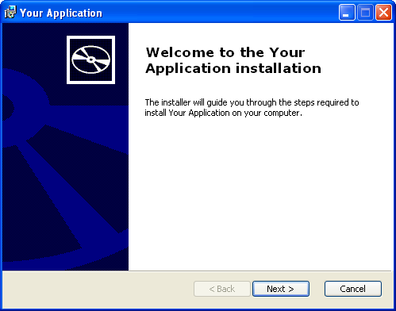
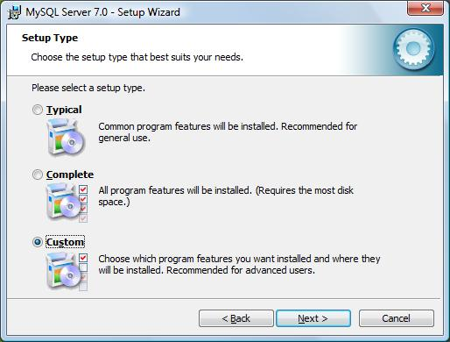
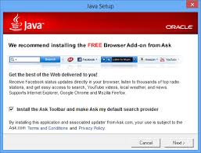
Installation de logiciels – Windows
Fichier exécutable (.exe) ou Microsoft Installer (.msi).
Fichier compressé (.zip) à décompresser.
Windows Store (https://www.microsoft.com/fr-ca/store/appsvnext/windows).

Slide 9
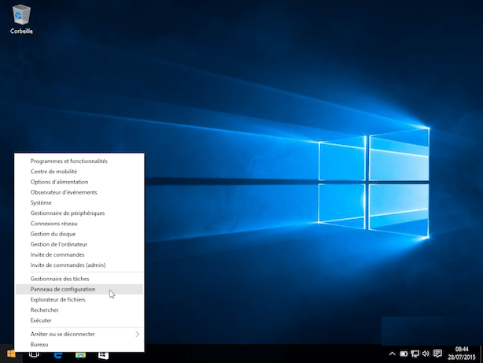
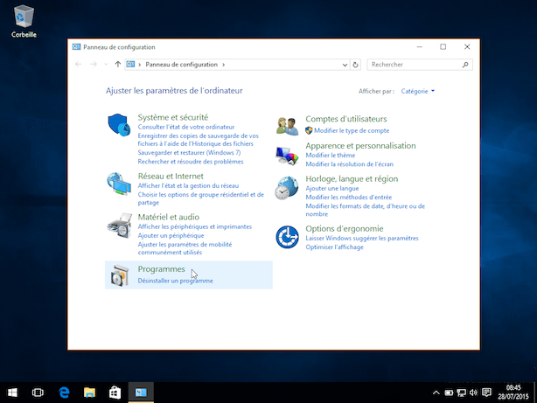
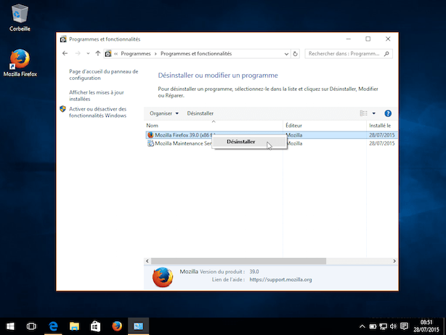
Désinstallation de logiciels – Windows
Clic-droit sur le bouton démarrer
Panneau de configuration
Programmes
Choisir le programme et cliquer sur désinstaller
Prendre note que l’on ne peut désinstaller qu’un seul logiciel à la fois.

Slide 10
Navigateurs
Principaux navigateurs Internet :

Slide 11
Sécurité
Quels sont les logiciels de sécurité que vous connaissez ?
Quels sont les logiciels de sécurité que vous utilisez au travail ou à la maison ?

Slide 12
Sécurité - Avast
Logiciel antivirus développé par la société Avast Software (anciennement Alwil Software) située à Prague en République tchèque.
C'est un logiciel propriétaire comportant une version gratuite pour une utilisation personnelle et non commerciale.
En mars 2015, Avast regroupait 233 millions d'utilisateurs actifs à travers le monde.
Disponible pour PC et pour Mac.

Slide 13
Sécurité - Avast

Slide 14
Sécurité - Avast

Slide 15
Sécurité - AVG
Logiciel antivirus très populaire pour les systèmes d'exploitation Windows et Linux.
À ses débuts en 1991, il a été développé par la société tchèque Grisoft.
L'antivirus AVG est une composante de la gamme de sécurité AVG qui contient un antivirus, un anti-espions, un anti-pourriels et un pare-feu.
Le logiciel est disponible en version gratuite ou par abonnement.
AVG appartient au groupe Avast Software
Depuis l'année 2016.

Slide 16
Sécurité - AVG

Slide 17
Sécurité - AVG

Slide 18
Outils de développements
Quels sont les outils de développement que vous connaissez ?
Quels sont les outils de développement que vous utilisez au travail ou à la maison ?

Slide 19
Outils de développement - Filezilla
FileZilla Client (FileZilla) est un client FTP, FTPS et SFTP.
Il permet de transférer des fichiers selon le protocole FTP.
File Transfer Protocol (protocole de transfert de fichier), ou FTP, est un protocole de communication destiné au partage de fichiers sur un réseau TCP/IP.
Il permet, depuis un ordinateur, de copier des fichiers vers un autre ordinateur du réseau, ou encore de supprimer ou de modifier des fichiers sur cet ordinateur.
Ce mécanisme de copie est souvent utilisé pour alimenter un site web hébergé chez un tiers.

Slide 20
Outils de développement - Filezilla

Slide 21
Outils de développement – Notepad++
Notepad++ est un éditeur de texte libre générique, fonctionnant sous Windows.
Intègre la coloration syntaxique de code source pour plusieurs langages de programmation.
C, C++
Java
C#
HTML
Etc…
C’est un éditeur léger et très utilisé par les programmeurs et en support technique

Slide 22
Outils de développement – Notepad++

Slide 23
Outils de développement – JDK (java)
Le Java Development Kit (JDK) désigne un ensemble de bibliothèques logicielles de base du langage de programmation Java.
Ainsi que les outils avec lesquels le code Java peut être compilé, transformé en bytecode destiné à la machine virtuelle Java.
Il existe plusieurs éditions de JDK, selon la plate-forme Java considérée (et bien évidemment la version de Java ciblée) :
JSE pour la Java 2 Standard Edition également désignée J2SE ;
JEE, sigle de Java Enterprise Edition également désignée J2EE ;
JME 'Micro Edition', destinée au marché mobile ;
etc.
Obligatoire à installer si on veut coder en java !

Slide 24
Outils de développement – Eclipse
IDE de développement d’application.
Principalement en langage Java.
Eclipse est un projet, décliné et organisé en un ensemble de sous-projets de développements logiciels, de la fondation Eclipse.
Il vise à développer un environnement de production de logiciels libre qui soit extensible, universel et polyvalent, en s'appuyant principalement sur Java.

Slide 25
Outils de développement – Eclipse

Slide 26
Outils de développement – Python
Python est un langage de programmation objet interprété, multi-paradigme et multiplateformes.
Le langage Python est placé sous une licence libre.
Il est grandement utilisé au niveau universitaire pour favoriser l’apprentissage d’un langage de programmation orienté-objet.
Il est aussi très présent dans les entreprises pour effectuer des scripts d’automatisation
C’est une très belle carte à avoir dans son jeu de programmeur

Slide 27
Outils de développement – Python

Slide 28
Outils de développement – Visual Studio Code
Visual Studio Code est un éditeur de code extensible développé par Microsoft pour Windows, Linux et macOS.
Présenté lors de la conférence des développeurs Build d'avril 2015 comme un éditeur de code cross-platform, open source et gratuit, supportant une dizaine de langages.
Il permet de développer une multitude de type de projet informatiques sous différents langages.
Sa grande force vient des extensions disponibles pour adapter l’environnement de travail

Slide 29
Outils de développement – Visual Studio Code

Slide 30
Messagerie
Quels sont les logiciels de messagerie (vidéo conférence) que vous connaissez ?
Quels sont les logiciels de messagerie (vidéo conférence) que vous utilisez au travail ou à la maison ?

Slide 31
Messagerie – Skype
Skype est un logiciel qui permet aux utilisateurs de passer des appels téléphoniques ou vidéo via Internet.
Il permet également le partage d’écran ce qui est pratique pour le support technique.
Les appels d’utilisateur à utilisateur sont gratuits, tandis que ceux vers les lignes téléphoniques fixes et les téléphones mobiles sont payants.
Il existe des fonctionnalités additionnelles comme la messagerie instantanée, le transfert de fichiers et la visioconférence.

Slide 32
Messagerie – Skype

Slide 33
Messagerie – Discord
Discord est un logiciel gratuit de VoIP conçu à la base pour les communautés de joueurs.
Il fonctionne sur les systèmes d’exploitation Windows, MacOS, Linux, Android, iOS ainsi que sur les navigateurs web.
Discord est né en 2015 dans le but d'éviter d'avoir trop de logiciels VoIP (Skype, Teamspeak, Mumble, etc.) et de tout rassembler dans un logiciel.

Slide 34
Messagerie – Discord

Slide 35
Utilitaires
Quels sont les utilitaires que vous connaissez ?

Slide 36
Utilitaires – TeamViewer
TeamViewer est un logiciel propriétaire de télémaintenance disposant de fonctions de bureau à distance, de téléadministration, de conférence en ligne et de transfert de fichiers.
TeamViewer fonctionne sous Windows, OS X2,3, Linux4, iOS5 (uniquement comme client), Android6, Windows Phone, Windows 10.
Un navigateur Web peut communiquer avec un ordinateur grâce à ce logiciel.
Même s'il est conçu dans un but de contrôle à distance, il offre différents services facilitant la collaboration et la présentation.
Il existe une version gratuite pour un usage privé.

Slide 37
Utilitaires – TeamViewer

Slide 38
Utilitaires – TightVNC
Application de gestion d’accès à distance (compétiteur à TeamViewer).
VNC (Virtual Network Computing, littéralement « informatique virtuelle en réseau ») est un système de visualisation et de contrôle de l'environnement de bureau d'un ordinateur distant
VNC est un programme à code source ouvert donc il est entièrement gratuit
Il fonctionne sur la majorité des OS populaire

Slide 39
Utilitaires – RealVNC

Slide 40
Utilitaires – WinDirStat
WinDirStat (abréviation de Windows Directory Statistics) est un logiciel gratuit et open source de maintenance du PC destiné à analyser la consommation d'espace-disque du PC.
Sert à détecter les fichiers et dossiers gros consommateurs d'espace grâce à une représentation graphique sous forme d’arborescence en arbre.
Disponible uniquement pour Windows

Slide 41
Utilitaires – WinDirStat
Notes:
WatchDog ? Essayer sur Mac

Slide 42
Media
Quels sont les logiciel de media que vous connaissez ?

Slide 43
Media – VLC
VLC media player (à l'origine VideoLAN Client) est un lecteur multimédia français libre issu du projet VideoLAN.
Ce logiciel est multiplateforme puisqu'il fonctionne sous Windows, toutes les tendances GNU/Linux, OS X, iOS, Android, soit en tout près de 20 plates-formes.
Déjà, depuis 2012, VLC est l'un des principaux lecteurs multimédias, utilisé par 100 à 150 millions de personnes.

Slide 44
Media – VLC

Slide 45
Media – Audacity
Audacity est un logiciel d'enregistrement de son numérique et d'édition de sources audionumériques sous différents formats (mp3, Wave, AIFF, Flac, Ogg...).
Audacity est disponible sur plusieurs plateformes, comme GNU/Linux, Windows, Mac OS X.
Caractéristiques :
Résolution : 16-bit, 24-bit, 32-bit, jusqu'à 96 kHz
En importation et en exportation : fichiers WAV, AIFF et Ogg Vorbis, etc…
en importation : MPEG audio (dont MP3) avec libmad
en exportation : le MP3 avec la bibliothèque LAME

Slide 46
Media – Audacity

Slide 47
Media – Audacity

Slide 48
Exécution
Qu’est-ce qu’un logiciel d’exécution (runtimes) ?

Slide 49
Runtimes – Java (JRE)
L'environnement d'exécution Java (abr. JRE pour Java Runtime Environment), parfois nommé simplement « Java », est une famille de logiciels qui permet l'exécution des programmes écrits en langage de programmation Java, sur différentes plateformes informatiques.
Linux
Windows
Mac OS
Il est distribué gratuitement par Oracle Corporation, sous forme de différentes versions.

Slide 50
Runtimes – .Net
Microsoft .NET (prononcé « dot net ») est le nom donné à un ensemble de produits et de technologies informatiques de l'entreprise Microsoft pour rendre des applications facilement portables sur plusieurs plateformes
Note : Vous devriez avoir quelques cours de développement sur le langage C# qui fonctionne sur le .Net

Slide 51
Stockage en ligne
Quel service de stockage en ligne connaissez-vous ?

Slide 52
Stockage – Google Backup and Sync
Nom donné au logiciel de synchronisation de Google Drive.
Service de stockage et de partage de fichiers dans le cloud lancé par la société Google.
Lancé le 24 avril 2012, Google Drive compte 240 millions d'utilisateurs actifs en octobre 2014.
Google Drive remplace Google Docs une fois actif.
Il sert à synchroniser, partager et modifier les données entre plusieurs ordinateurs et/ou utilisateurs.

Slide 53
Stockage – Google Backup and Sync

Slide 54
Stockage – Dropbox
Dropbox est un service de stockage et de partage de copies de fichiers locaux en ligne proposé par Dropbox, Inc., entreprise localisée à San Francisco, en Californie.
Dropbox fournit des logiciels client pour Microsoft Windows, Mac OS X, GNU/Linux, Android, iOS ainsi qu'une interface web.
Controverses:
En juillet 2011, Dropbox modifie ses conditions d'utilisation et annonce qu'il peut utiliser les fichiers stockés par ses clients sans leur autorisation.
En août 2016, Dropbox annonce la réinitialisation des mots de passe utilisateurs inchangés depuis 2012 et confirme la fuite de 68 millions d'identifiants.

Slide 55
Stockage – OneDrive Office 365
OneDrive est le service de stockage et de synchronisation de Microsoft
Via Office 365, il est très présent dans les milieux académiques
Microsoft offre à des prix très concurrentiels leurs gammes de logiciels aux institutions d’enseignement
Espace de 1 To disponible pour tous les usagers Office 365
Espace de 5 Go disponible pour la version personnelle

Slide 56
Stockage en ligne résumé
Les trois services les plus populaires sont Google Drive, OneDrive et DropBox
Chacun offre une version gratuite avec chacun leurs limitations
Ils ont tous plusieurs plans premium. Voici des exemples
Google Drive – 100 Go pour 2$/mois
OneDrive – 50 Go pour 2$/mois
DropBox – 1 To pour 9$/mois
Ils ont des logiciels clients qui permettent de synchroniser les fichiers entre le nuage et votre PC
Certains permettent de synchroniser qu’à l’utilisation d’autres ils synchronisent tous
Cela permet d’économiser de l’espace sur le PC

Slide 57
Traitement d’image
Quel logiciel de traitement d’image connaissez-vous ?

Slide 58
Traitement d’image – Blender
Blender est un logiciel libre et gratuit de modélisation, d’animation et de rendu en 3D, créé en 1995.
Il est actuellement développé par la Fondation Blender.
Il dispose de nombreuses fonctions avancées de modélisation (dont la sculpture 3D, le texturage, etc), d’animation 3D (rigging, blend shapes), et de rendu (sur GPU comme sur CPU).
Disponible sur plusieurs plates-formes telles que Microsoft Windows, Mac OS X, GNU/Linux, IRIX, Solaris, FreeBSD, SkyOS, MorphOS et Pocket PC.
Notes:
Multyi Render

Slide 59
Traitement d’image – Blender

Slide 60
Traitement d’image – Blender

Slide 61
Traitement d’image – Paint.NET
Paint.net est un logiciel de retouche photo freeware.
Le projet de développement a débuté à l'université d'État de Washington (WSU) avec le soutien de Microsoft.
C'est un programme d'édition graphique gratuit, destiné aux systèmes d'exploitation Windows.
Nécessite l'environnement .NET de Microsoft.
Prend en charge nativement le format .PDN, qui préserve les différentes couches de dessin ainsi que d'autres informations.

Slide 62
Traitement d’image – Paint.NET

Slide 63
Traitement d’image – Inkscape
Inkscape est un logiciel libre de dessin vectoriel.
Il gère des fichiers conformes avec les standards XML, SVG et CSS du W3C.
W3C: organisme de standardisation à but non lucratif chargé de promouvoir la compatibilité des technologies tel que HTML5, HTML, XHTML, XML, RDF, SPARQL, CSS, XSL, PNG, SVG et SOAP.
Il représente une alternative gratuite à Adobe Illustrator ou Corel Draw.
Il s’agit d’un logiciel multiplateforme, disponible notamment sous Windows, Mac OS X, GNU/Linux et FreeBSD.

Slide 64
Compression
Quel utilitaire de compression de fichier connaissez-vous ?

Slide 65
Compression – 7-Zip
Logiciel libre de compression de données et d’archivage de fichiers fonctionnant sous Windows développé par le Russe Igor Pavlov
Le programme fonctionne en ligne de commande ou avec une interface graphique traduite dans 79 langues dont le français.
Il prend, entre autres, en charge les formats de fichier suivants :
Archivage (sans compression) : TAR ;
Compression/Décompression : 7z, BZIP2, GZIP, WIM, XZ et ZIP;

Slide 66
Compression – 7-Zip

Slide 67
Compression – WinRAR
WinRAR est un logiciel propriétaire de compression de données développé par le Russe Eugene Roshal.
Il est gratuit mais une version payante existe.
Il utilise par défaut un algorithme de compression propriétaire, le RAR.
Également capable de compresser au format ZIP et d'extraire des archives aux formats :
7z, bzip2, ACE, ARJ, CAB, gzip, ISO, JAR, LZH, TAR, UUE et Z.

Slide 68
Compression – WinRAR

Slide 69
Documents
Quel logiciel de gestion de documents connaissez-vous ?
Traitement de texte ?
Utilitaires ?

Slide 70
Documents – OpenOffice
OpenOffice.org est un projet né le 13 octobre 2000 à l'initiative de Sun Microsystems en vue de produire une suite bureautique libre et gratuite.
Fonctionne sur plusieurs plates-formes dont Windows, de nombreux Unix, Linux, Solaris, ou Apple Mac OS X.
Le but énoncé est d'offrir une alternative à la suite bureautique propriétaire Microsoft Office à laquelle OpenOffice prendra une part de marché significative

Slide 71
Documents – OpenOffice

Slide 72
Documents – OpenOffice

Slide 73
Documents – LibreOffice
LibreOffice (parfois abrégé en LibO ou LO) est une suite bureautique libre et gratuite, dérivée du projet OpenOffice.org, créée et gérée par The Document Foundation.
LibreOffice est notamment soutenu par la Fondation pour le logiciel libre et rassemble autour du projet une grande partie de l'ancienne « communauté d'OpenOffice.org.
C’est le logiciel remplaçant de OpenOffice qui se fait vieux.

Slide 74
Documents – LibreOffice

Slide 75
Documents – LibreOffice - Git

Slide 76
Documents – PDFCreator
PDFCreator est un logiciel libre allemand permettant de convertir des fichiers imprimables en fichiers PDF.
Remplace dans certaines mesures l’imprimante.
La conversion se fait par l'intermédiaire de l’imprimante virtuelle PDFCreator.
Les résultats obtenus, sont des documents au format PDF qui sont fidèles à l’original
Fonctionne uniquement sous Windows.

Slide 77
Ninite
Ninite n’est pas logiciel, mais un site qui facilite l’installation des logiciels en offrant le téléchargement des installateurs à un seul endroit
Il suffit de sélectionner les logiciels désirés et le site fera un paquet avec tous les installateurs intégrés
Il est donc intéressant à connaître lorsque l’on configure une nouvelle machine

Slide 78
Évaluation

Slide 79
Évaluation des besoins
Lorsqu’on achète un produit (voiture, électroménager, vêtements…) on s’attend à ce qu’il possède un certain nombre de qualités
Fiabilité
Efficacité
Durabilité
…
Il en va de même pour un logiciel...

Slide 80
Qualité logicielle
La qualité d’un produit logiciel dépend du point de vue de l’utilisateur
Utilisateur final:
Expérience directe
Stabilité
Performance
Développeur:
Rapidité de développement
Pertinence de conception
Facilité de maintenance
Testabilité
Compréhensibilité du code source
Exploitant:
Facilité d’installation et de mise à jour
Simplicité du diagnostique et de la supervision
Architecte:
Interopérabilité
Portabilité
Intégration harmonieuse
Directeur services informatiques
Coûts de développement
Coûts de maintenance
Évolution

Slide 81
Adéquation aux besoins
On rencontre trop souvent:
Logiciels qui fonctionnent mal
Logiciels obsolètes
Logiciels inutilisés (ne répondent pas vraiment aux besoins)
Logiciels qui ne s’intègrent pas correctement parmi les logiciels déjà présents
Le choix devrait se faire idéalement APRÈS avoir été testé par les utilisateurs concernés
Versions d’évaluation indispensables
Si le logiciel paraît trop compliqué, il ne répond probablement pas aux besoins
Vérifier les options de support utilisateurs et le service offert par l’entreprise

Slide 82
Caractéristiques de la qualité logicielle
Capacité fonctionnelle
Répond-il vraiment aux besoins des utilisateurs?
Fiabilité
Le logiciel est-il en mesure d’assurer un niveau de qualité de service suffisant pour satisfaire les besoins opérationnels de ses utilisateurs ?
Facilité d’utilisation
Le logiciel peut-il être utilisé à moindre effort?
Maintenabilité
Est-il facile d’adapter le logiciel à de nouveaux besoins ou à de nouvelles contraintes ?
Rendement / Scalabilité
Les ressources matérielles nécessaires à l’exécution du logiciel sont-elles en rapport avec sa rentabilité ?
Portabilité
Le logiciel peut-il être transféré facilement d’une plate-forme ou d’un environnement à un autre ?

Slide 83
Atelier
Analyse et installation des logiciels de service
Déjà fait dans votre TP sur la machine virtuelle ☺

